Slide 1
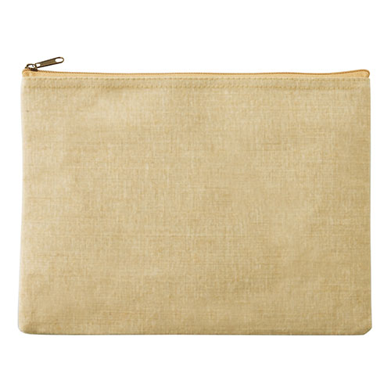
【提案書】
ジュート&コットンフラットポーチ(S)
特徴
コットンとのミックス素材ですのでジュート特有のザラついた質感はなく、名入れもクリアに出来ることから人気の高いフラットポーチです。ナチュラルな見た目が高ポイントのアイテムです。
商品写
納期
納期スペース
仕様
素材：植物繊維(ジュート)・綿混(9オンス)
サイズ：約170×230mm
包装：10枚単位でポリ袋入
お見積
お見積りスペース

